Slide 1
Capitolo XIII
Le sfide della crescita

Slide 2
La crescita è un processo complesso che deve difatti affrontare molte sfide.
Il progresso tecnologico aumenterà allo stesso ritmo?
Il progresso tecnologico distruggerà i posti di lavoro?
Beneficiamo tutti della crescita?
Nel processo di crescita stiamo rispettando l’ambiente?

Slide 3
1. Il futuro del progresso tecnologico
Percezione del progresso tecnologico e dati della crescita non sembrano andare di pari passo.
Vi è una grande impressione di cambiamento tecnologico, affiancato da tassi di crescita della produttività bassi.
Questo perché?
Ci sono errori di valutazione?
Sottovalutiamo la crescita?

Slide 4
1. Il futuro del progresso tecnologico
Una corrente sostiene che le grandi innovazioni di oggi riguardano le tecnologie di uso generale, e dunque sono meno radicali, rispetto a innovazioni passate come l’elettricità e i motori a combustione.
Robert Gordon sostiene difatti che il periodo ad alto progresso tecnologico ce lo siamo lasciato alle spalle.
Altri, come Eric Brynjolfsson, sostengono che la digitalizzazione avrà un impatto simile a quello dell’elettricità o del motore a combustione.
Chi ha ragione e chi torto?
Ad oggi, non lo sappiamo ancora

Slide 5
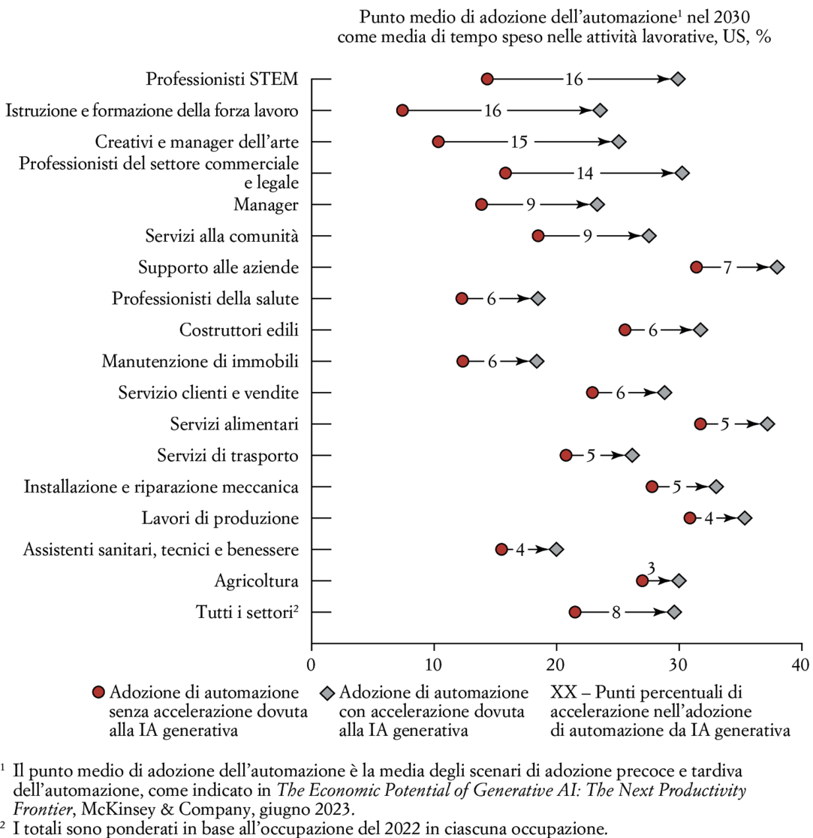
1. Il futuro del progresso tecnologico
A sostegno della tesi di Eric Brynjolfsson, al giorno d’oggi, vi è sicuramente l’implementazione nei processi produttivi dell’intelligenza artificiale.
Grafico: potenziale tempo risparmiato con l’AI
Fonte: McKinsey, generative AI and the future of work in America

Slide 6
2. Progresso tecnoogico e disoccupazione
I lavoratori hanno timore della perdita dei posti di lavoro a causa del progresso tecnologico sin dall’inizio della rivoluzione industriale, su tutti i Luddisti in Inghilterra nel XIX secolo.
Quando la disoccupazione è elevata, riemerge il tema della disoccupazione tecnologica.
Nella sua forma grossolana, l’argomento secondo cui il progresso tecnologico debba portare a una disoccupazione maggiore è falso.

Slide 7
2. Progresso tecnologico e disoccupazione
Ci sono tuttavia delle argomentazioni più sofisticate da tenere in considerazione.
Ci si potrebbe aspettare, ad esempio, che poiché l’aumento della produttività porta alcune imprese a ridurre l’occupazione, ci vorrà del tempo prima che nuovi posti di lavoro sostituiscano i vecchi. L’evidenza suggerisce tuttavia che non è così, come possiamo osservare nella figura nella slide successiva.

Slide 8
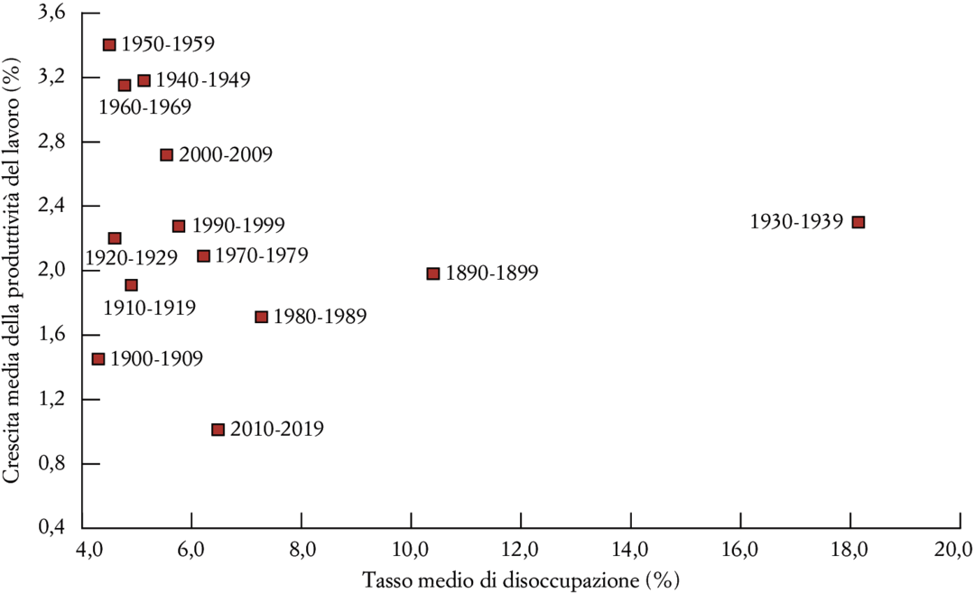
2. Progresso tecnologico e disoccupazione
Nel seguente grafico da «Historical Statistics of the United States» si può notare la relazione tra crescita della produttività e disoccupazione.

Slide 9
2. Progresso tecnologico e disoccupazione
La robotizzazione, ad esempio, per sua stessa natura, potrebbe andare a sostituire i lavoratori meno qualificati e nel tempo anche quelli con competenze più elevate.
Più studi condotti all’MIT (in particolare da Acemoglu e Restrepo) esaminano il mercato del lavoro e conferma l’effettiva distruzione di alcuni posti di lavoro da parte dei robot.
Bisogna comunque chiedersi se ciò non comporti comunque alla creazione di posti di lavoro in altre imprese.

Slide 10
2. Progresso tecnologico e disoccupazione
Il discorso è leggermente diverso per quanto riguarda l’implementazione dell’intelligenza artificiale.
Difatti, mentre la robotizzazione ha effetto principalmente su lavoratori con basse qualifiche, (Daron Acemoglu - Automation and Labor in the Post-COVID World: https://www.youtube.com/watch?v=R7CHckj2suQ), l’AI può avere effetto anche su lavoratori con competenze ed istruzione più elevate.
Daron Acemoglu: "It's very important to have some degree of realism instead of techno-optimism.“: https://www.youtube.com/watch?v=DYg3CBeXneY

Slide 11
3. Progresso tecnologico, «rimescolamento» e disuguaglianza
Schumpeter, economista di Harvard, negli anni Trenta ha teorizzato in tema di crescita economica la distruzione creatrice.
Nuovi beni vengono sviluppati, rendendone altri obsoleti.
Nuove tecniche vengono implementate, rendendo alcune abilità meno utili.
Questo «processo di rimescolamento» si nota profondamente in alcune professioni come sellai, fabbri… scomparse per sempre.
11 milioni di contadini negli USA nel 1900 sono sostituiti solo da 1 milione. Esistono tuttavia ad oggi professioni come autisti e informatici assenti allora.

Slide 12
3.1 L’aumento della disuguaglianza salariale
Per coloro che sono occupati in settori entrati in crisi, il progresso tecnologico può significare la perdita del posto di lavoro, disoccupazione e salari futuri più bassi.
La disuguaglianza salariale è aumentata vistosamente negli ultimi 25 anni. Dagli anni Ottanta in poi, i soggetti a basso livello di istruzione hanno visto diminuire il proprio salario.

Slide 13
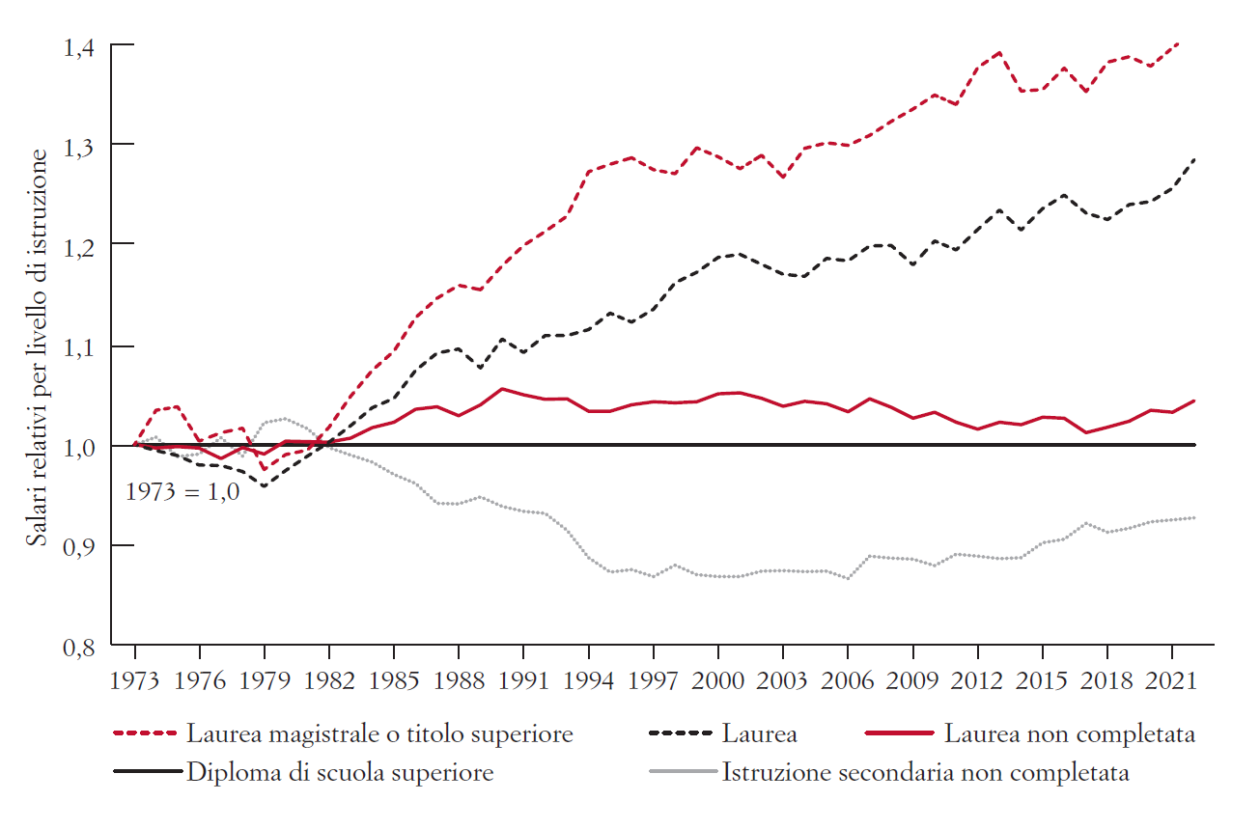
3.1 L’aumento della disuguaglianza salariale
Nel seguente grafico tratto dall’Economic Policy Institute si nota l’evoluzione dei salari relativi per livello di istruzione.

Slide 14
3.2 Le causa dell’aumento della disuguaglianza dei salari
C’è un accordo generale sul fatto che il principale fattore dietro all’aumento del salario dei lavoratori qualificati relativamente a quello dei lavoratori poco qualificati sia un costante aumento della domanda di lavoratori qualificati rispetto alla domanda di lavoratori poco qualificati.
Alla base di questo cambiamento della domanda relativa troviamo:
il commercio internazionale;
il progresso tecnologico orientato verso il lavoro qualificato.

Slide 15
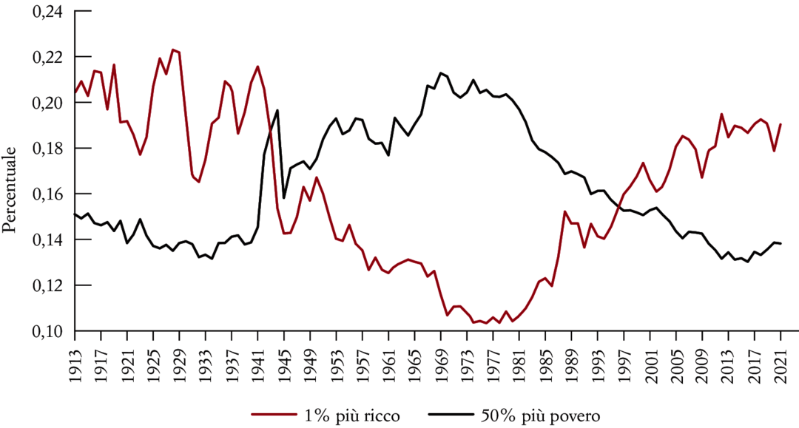
3.3 Disuguaglianza e il top 1%
Fonte: World Inequality Database.

Slide 16
3.3 Disuguaglianza e il top 1%
Quando si studia la disuguaglianza a livelli di ricchezza elevati, il salario non è più uno strumento per misurare detta disuguaglianza, perché gli imprenditori ottengono grosse percentuali, se non la totalità, del loro reddito da plusvalenze finanziarie e dal reddito proveniente dal capitale.
Piketty, autore del libro Il capitale del XXI secolo, indica che la disuguaglianza negli Stati Uniti è probabilmente più alta che in qualsiasi altra società ed epoca passata.
Thomas Piketty: New thoughts on capital in the twenty-first century: https://www.youtube.com/watch?v=JKsHhXwqDqM&t=314s
(Rimando ad altri link e video presenti su Moodle)

Slide 17
3.3 Disuguaglianza e il top 1%
Ci si chiede dunque chi sia questo 1%.
Un gruppo è dato dagli eredi, circa 1/3 dell’elenco stilato da Forbes dei 400 americani più ricchi, un altro gruppo da grandi imprenditori, fondatori di Amazon, Google, Facebook.
Piketty, nell’indicare perché sono diventati così ricchi, punta il dito verso consigli di amministrazione di società con pessima governance societaria, che garantisce agli amministratori delegati delle retribuzioni esorbitanti.
Altro fattore può essere trovato nella tecnologia, che permette a imprese come Facebook e Amazon di far leva su economie di scala. Ciò comporta la creazione di colossi con moltissimi clienti, costi per cliente molto bassi e elevati profitti.

Slide 18
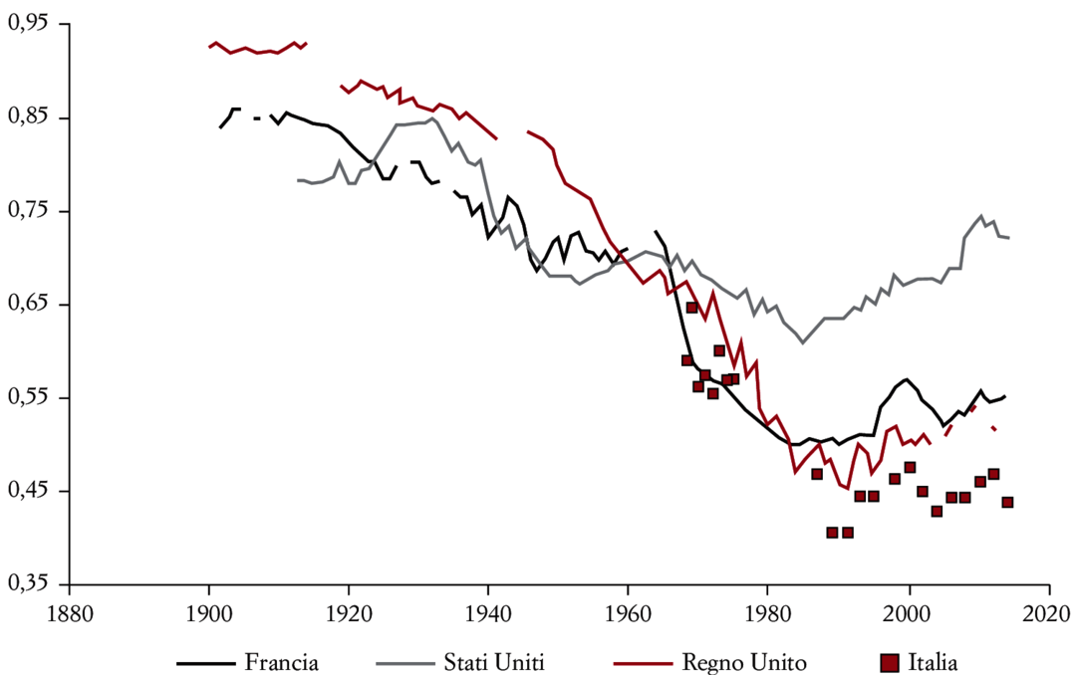
3.4 La disuguaglianza in Italia
Quota di ricchezza detenuta dal decimo di famiglie più ricche.
Fonte: wealth and Income Database.

Slide 19
3.5 Disuguaglianza e ruolo dello stato
È possibile che un paese cresca senza avere disuguaglianza?
Nonostante le premesse, ciò è possibile.
Non tutte le economie avanzate sono come gli Stati Uniti. C’è un generale aumento della ricchezza del top 1%, ma nettamente minore in altre economie rispetto agli USA.
Un ottimo indice per analizzare la disuguaglianza all’interno di un paese è l’indice di Gini.
Esso varia da 0 a 1, per cui 0 indica completa uguaglianza e 1 completa disuguaglianza.

Slide 20
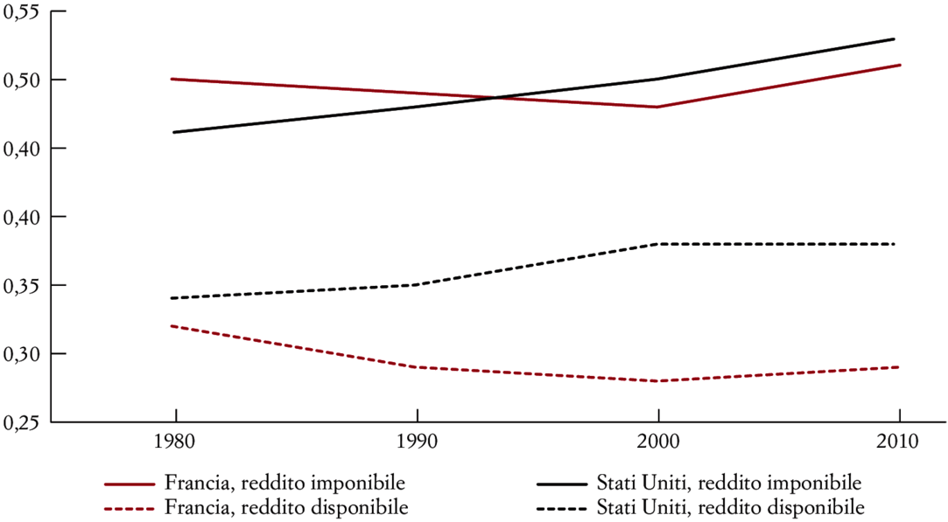
3.5 Disuguaglianza e ruolo dello stato
L’andamento dell’indice di Gini per reddito imponibile e per reddito disponibile in Francia e negli Stati Uniti a partire dagli anni Ottanta.
Fonte: Income inequality di Max Roser e Esteban Ortiz-Ospina

Slide 21
4. Cambiamento climatico e surriscaldamento globale
È noto il mal funzionamento dei mercati in presenza di esternalità.
Una delle esternalità maggiori nel contesto della crescita è l’emissione dei gas serra, di cui il più importante è il CO₂, la cui quantità nell’atmosfera determina la forza dell’effetto serra.
Se eccessivo, questo effetto comporta l’aumento generale della temperatura, causando il riscaldamento globale.
Dalla rivoluzione industriale in poi l’uso di combustibili fossili ha portato a un grande aumento di CO₂ nell’aria.

Slide 22
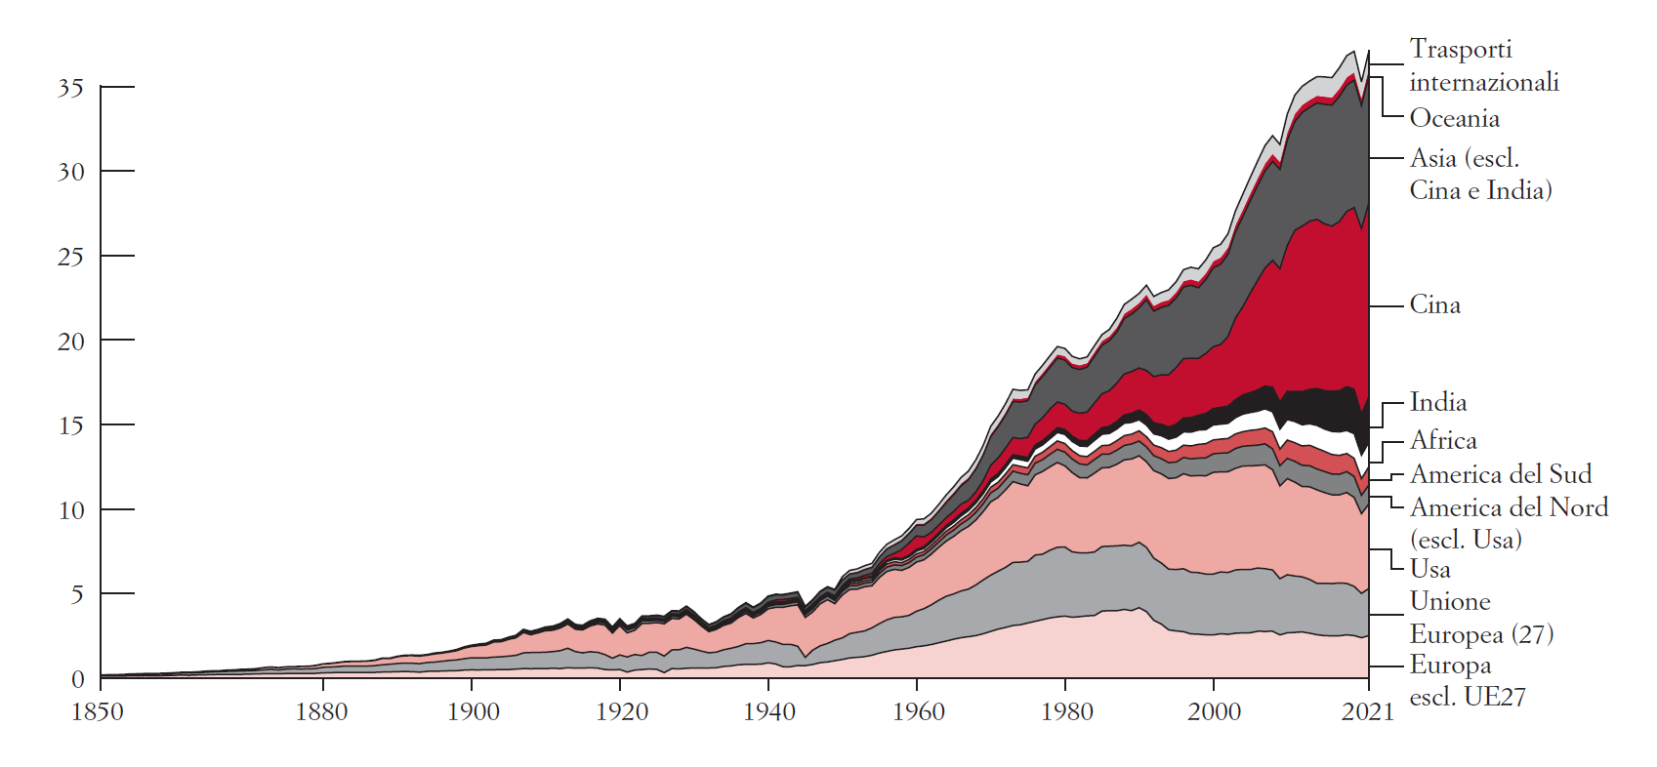
4. Cambiamento climatico e surriscaldamento globale
Emissioni di CO2 dal 1850 per regione.
Fonte: Emissioni annuali di anidride carbonica (CO2) misurate in miliardi di tonnellate (Gt) per anno. Carbon Dioxide Information Analysis Center (Cdiac)

Slide 23
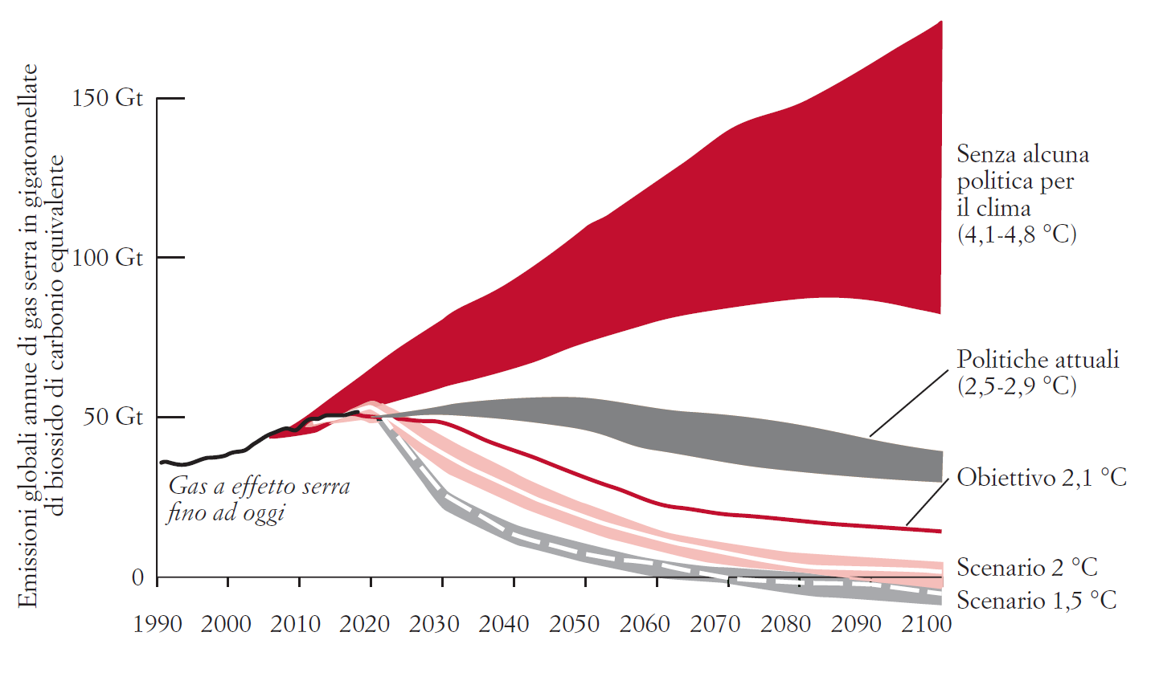
4. Cambiamento climatico e surriscaldamento globale
Volgendo lo sguardo verso il futuro, è rilevante comprende la velocità alla quale saremo in grado di abbattere le emissioni
Fonte: M. Roser, Our world in data

Slide 24
4. Cambiamento climatico e surriscaldamento globale
Quali politiche attuare?
Secondo molti, una scelta ottimale sarebbe dare un prezzo alle emissioni di carbonio, per internalizzare le esternalità.
Resta comunque complesso raggiungere un accordo di tipo internazionale, rischiando l’avvento di tensioni politiche tra paesi sviluppati e in via di sviluppo.

Slide 25
4. Cambiamento climatico e surriscaldamento globale
Le scelte dell’Unione Europea
The EU Emissions Trading System explained: https://www.youtube.com/watch?v=yfNgsKrPKsg
Carbon Border Adjustment Mechanism in 60 seconds: https://www.youtube.com/watch?v=Cc4jfgFqQpM
The Carbon Border Adjustment Mechanism explained: https://www.youtube.com/watch?v=B683QtJaUVI

Slide 26
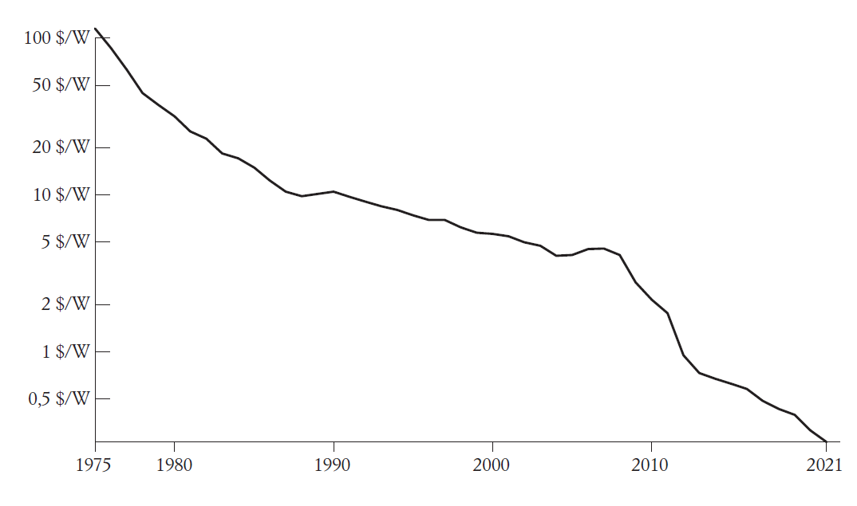
4. Cambiamento climatico e surriscaldamento globale
Il passaggio verso fonti rinnovabili di energia è necessario. Lo sviluppo tecnologico porta anche ad una riduzione dei prezzi di alcuni strumenti necessari a questo scopo, come i pannelli solari
Fonte: Our World in Data

Slide 27
4. Cambiamento climatico e surriscaldamento globale
La questione aperta è in merito a chi dovrebbe pagare per la transizione. Dato che il cambiamento della temperatura mondiale dipende dalle emissioni accumulate, le economie avanzate hanno una responsabilità più elevata, con trasferimenti dalle economie avanzate verso le meno avanzate al fine di finanziare lo sviluppo ecosostenibile.

